Slide 1

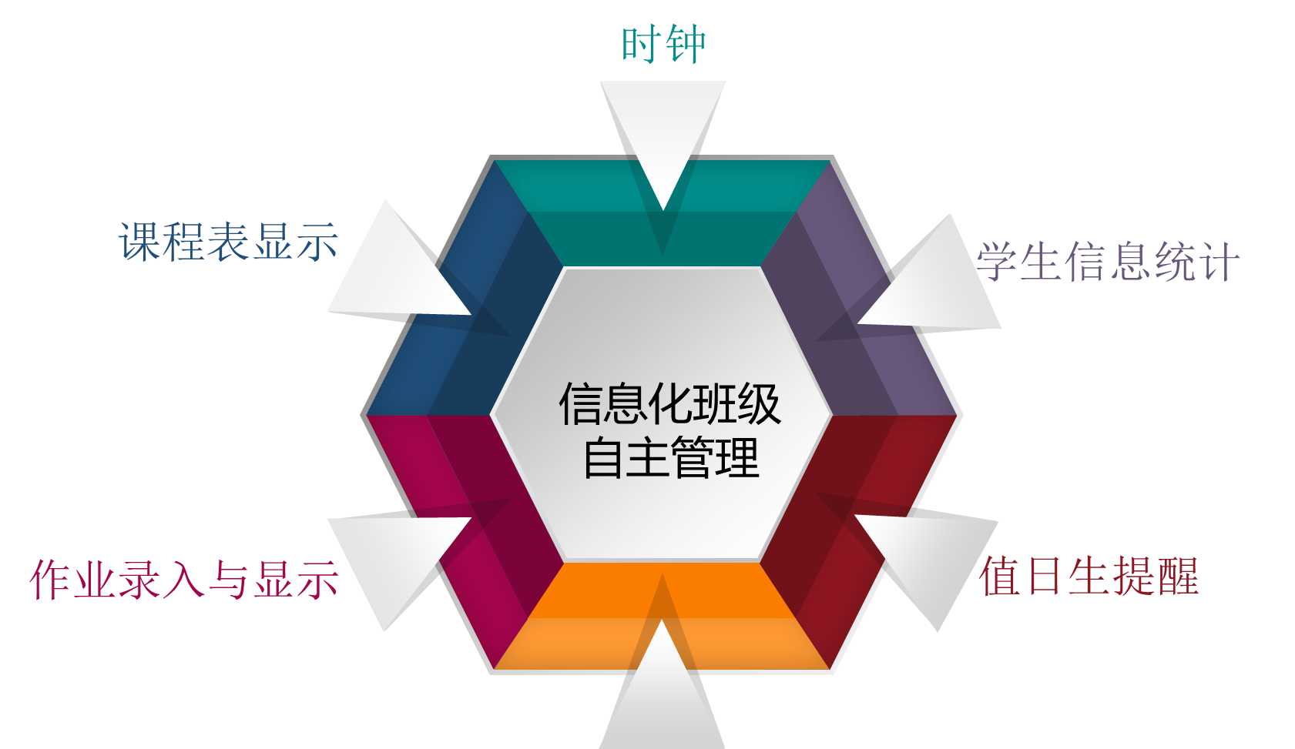
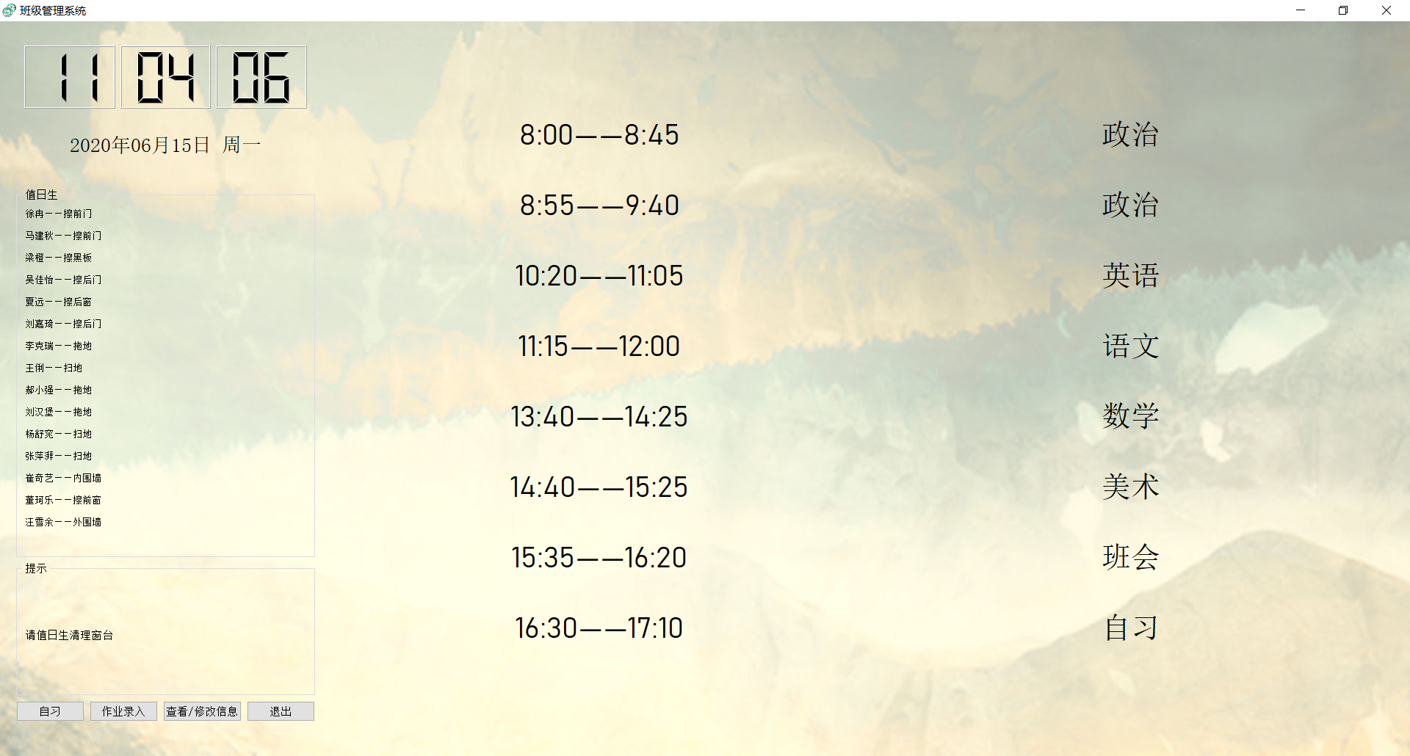
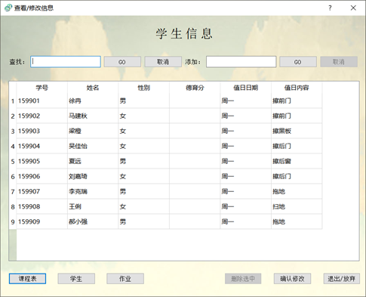
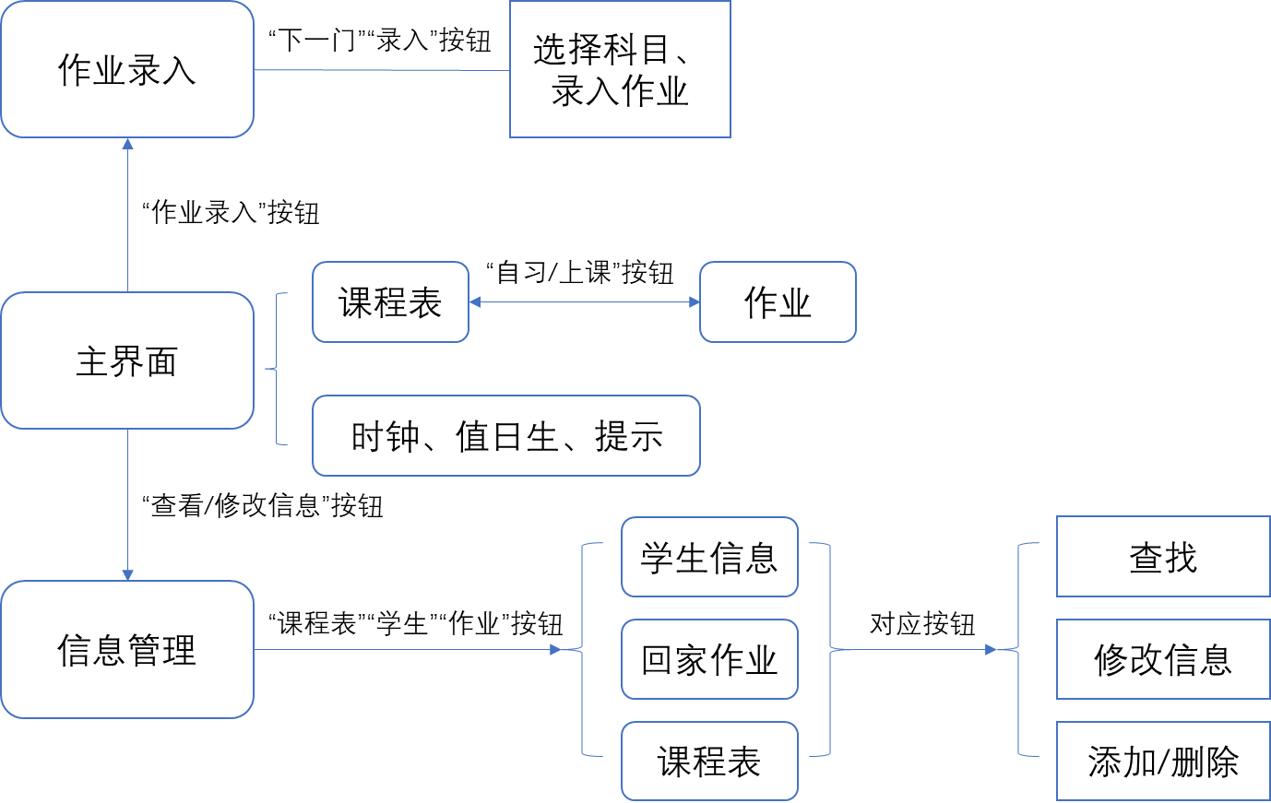
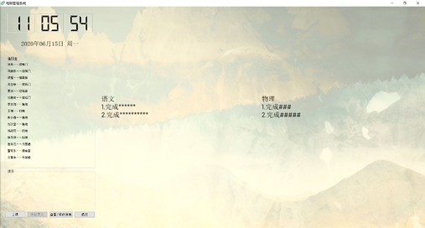
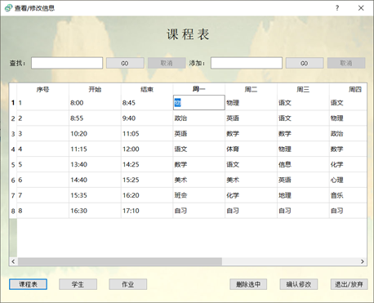
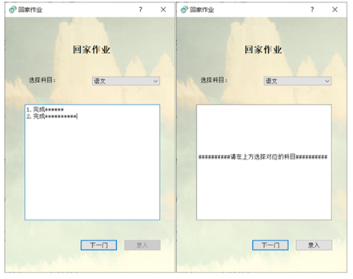
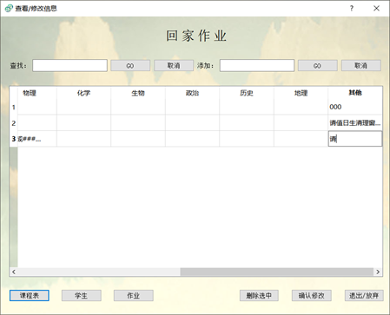
中小学班级自主管理系统
莫玮，陆泽宇，卢宇，杜瑾
指导教师：王刚
（南开大学化学学院）
1910669@mail.nankai.edu.cn
概要设计
功能介绍
提示显示
实时时间
其他提示
模式切换
课程表
手动切换
日期显示
值日生
最新作业
定时自动
数据处理
数据表显示
数据表切换
筛选/恢复
添加/取消
修改/删除
作业录入
科目选择
录入提示
多次修改
本作品旨在让更多中小学生体验信息化管理，培养自主管理能力
用户可自定义个性化背景图片
在程序中以表格形式操作数据库，简便易用
表格操作对于低年级学生有学习意义，可作为信息技术课教学辅助（例如每人各自录入自己信息等）
考虑到在教室一体机上使用的情况，使用频率较多的按钮主要位于界面下方，以适应低年级学生身高
成品展示
参考文献
[1] 褚洪访.中学班级管理系统的开发与研究[硕士学位论文].山东师范大学，山东，2011
[2] pyuxing/QT-Information-Management-System，https://github.com/pyuxing/QT-Information-Management-System
[2] 王瑞霞,付连德.信息技术在中学班级管理中的应用研究[J].中国信息技术教育,2014(20):142.
[3] QSqlQuery内存问题， https://oomake.com/question/1711060
项目下载地址：https://github.com/ALongTail/Class-Managing-System

